Slide 1
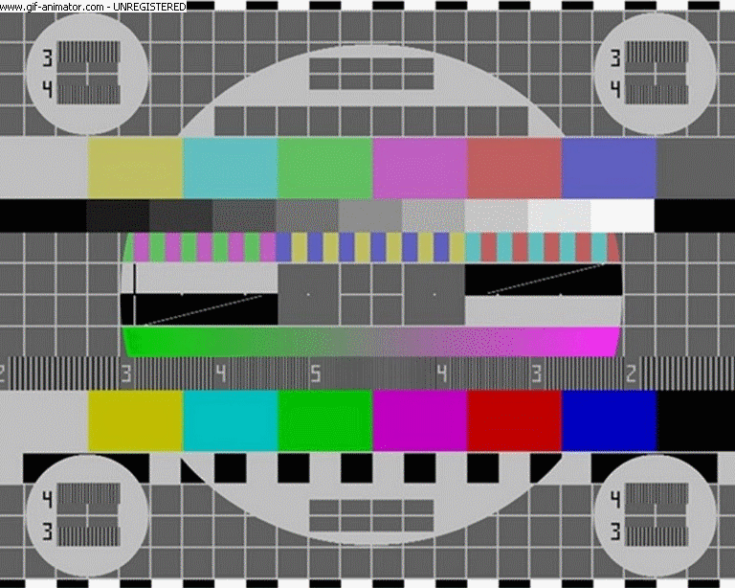

Взгляд по ту сторону экрана.
Егоров Артём Петрович
«Телевидение»

Slide 2
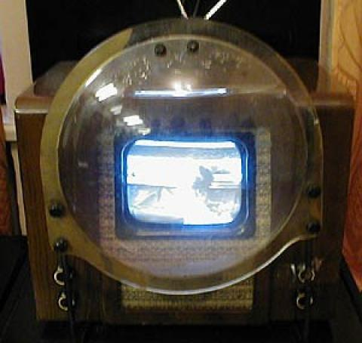
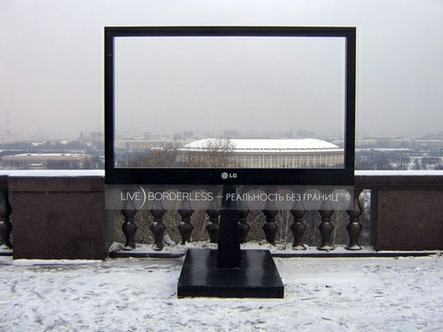
Телевидение
Что будем вещать?
Аналог?
Нужен ли? Кому?
Цифра
IPTV
DVB-C
OTT!

Slide 3
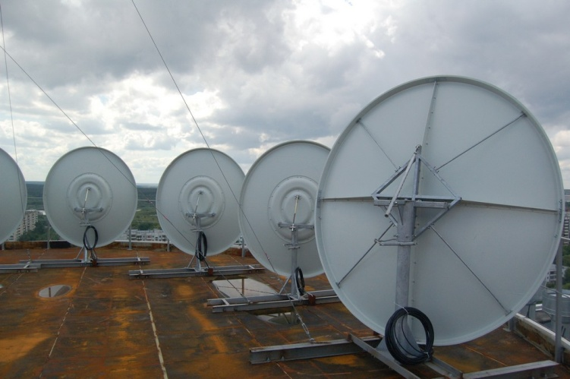

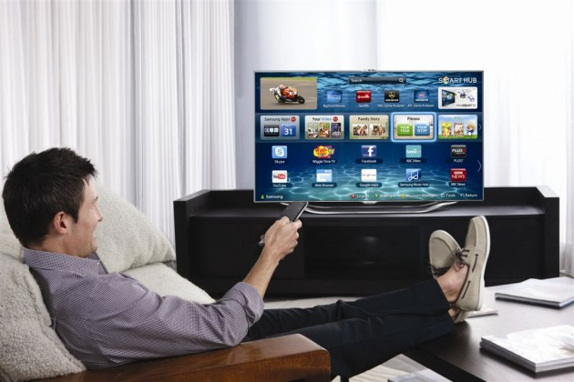
Телевидение
О чём речь?
ФОРМИРОВАНИЕ/ИСТОЧНИК
Удалённая ГС
Локальная ГС (+резервирование центра)
ПРИЁМ
ТРАНСПОРТ
IP
HFC

Slide 4

Телевидение
Попробуем что-нибудь посчитать.
СФЕРИЧЕСКОЕ ТЕЛЕВИДЕНИЕ В ВАКУУМЕ
Допущения:
Число каналов >= психологической границе 100
FTA каналы не учитываем
Карты операторского типа
CAM модули типа PRO
Два мультиплекса DVB-T2 (20 каналов,4PLP)
Всё с одной спутниковой и одной эфирной антенны
Схему деления сигнала мы не рассматриваем
На постройку антенного поста заложим 50 000 руб.
1CAM стоит 360USD

Slide 5
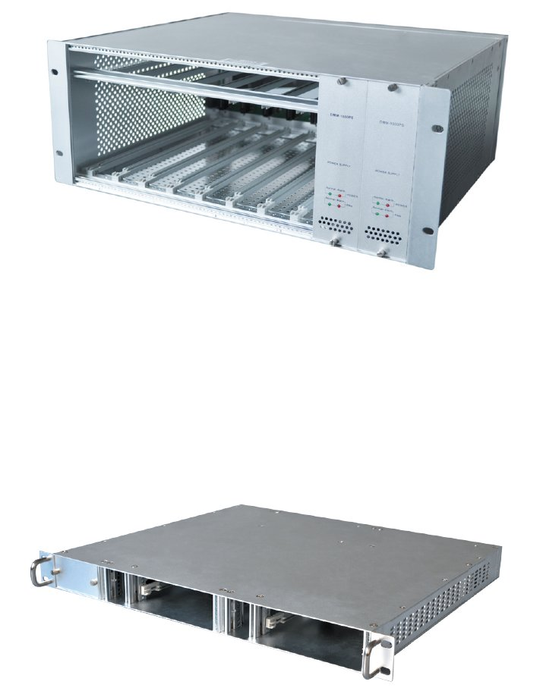
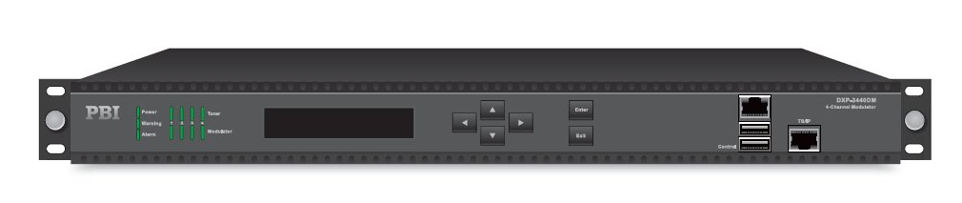
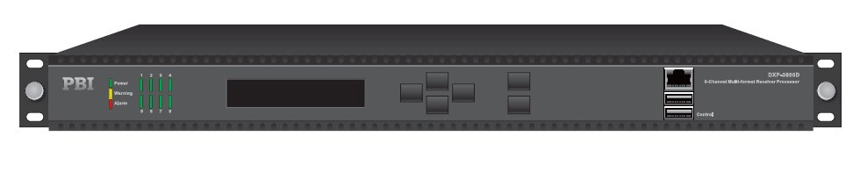
Телевидение
Легкие решения. PBI – модульное решение
Вариантов вагон и две маленьких коробки. Например
1x DMM-1000MF
5x DMM-1400P-32IP-S2 (80к,10CAM)
1x DMM-2400D-T2 (20к, 0CI)
6 транспондеров, 10CAM,
2 мультиплекса DVB-T2,
2 слота на развитие. 4U+коммутатор
DXP-3440DM
4 транспондера,
4 CAM (32/20к)
4QAM
остальное можем получить при комбинации с 1U шасси
DXP-3800D
8 транспондеров
8 CAM
остальное можем получить при комбинации с 1U шасси
(64к, 8CAM)

Slide 6
Телевидение
Легкие решения. PBI – модульное решение
Вариантов вагон и две маленьких коробки. Например
1x DMM-1000MF
5x DMM-1400P-32IP-S2 (80к,10CAM)
1x DMM-2400D-T2 (20к, 0CI)
6 транспондеров, 10CAM,
2 мультиплекса DVB-T2,
2 слота на развитие. 4U+коммутатор
4800USD + 3600
84USD/канал
139 или 150USD/канал
3000USD + 1440
3000USD + 2880
DXP-3440DM
4 транспондера,
4 CAM (32/20к)
4QAM
остальное можем получить при комбинации с 1U шасси
DXP-3800D
8 транспондеров
8 CAM
остальное можем получить при комбинации с 1U шасси
(64к, 8CAM)
92USD/канал

Slide 7
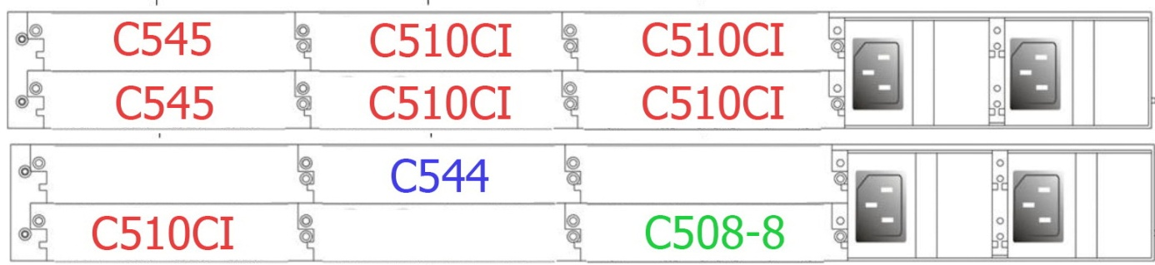
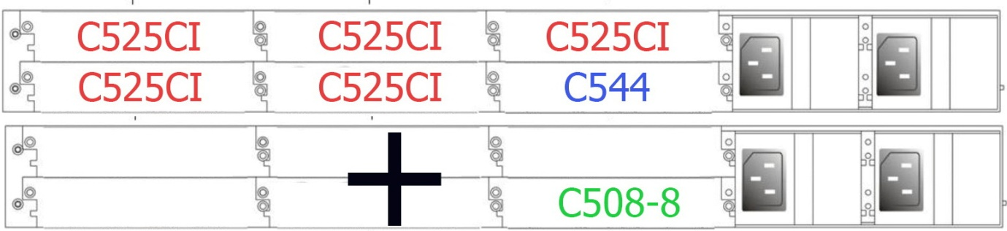
Телевидение
Тяжелые решения. Sumavision EMR
8 транспондеров, 10СI – 80к
1-2 мультиплекс – 20к
8QAM
2 слота на развитие
5 транспондеров, 10СI (80к)
1-2 мультиплекс (20к)
+8QAM
Нет запаса по слотам

Slide 8
Телевидение
Тяжелые решения. Sumavision EMR
193USD/канал
8 транспондеров, 10СI – 80к
1-2 мультиплекс – 20к
8QAM
2 слота на развитие
15700USD + 3600USD + C508
5 транспондеров, 10СI (80к)
1-2 мультиплекс (20к)
+8QAM
Нет запаса по слотам
10900USD + 3600USD
+ EMR + C508
145USD/канал

Slide 9
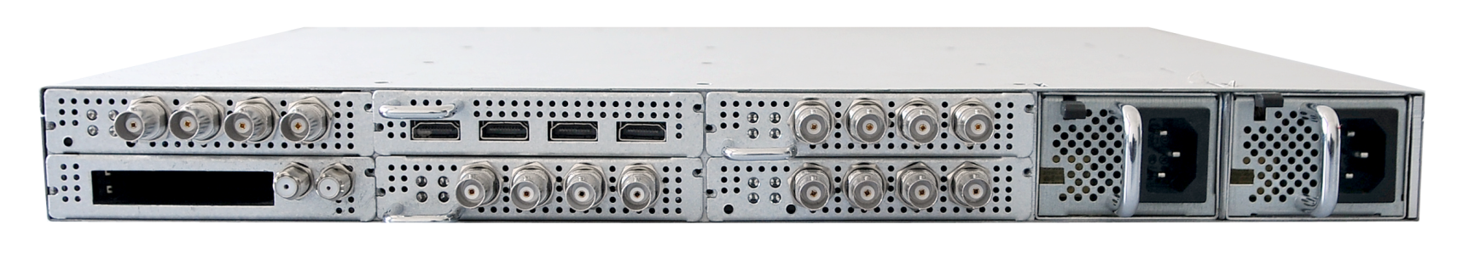
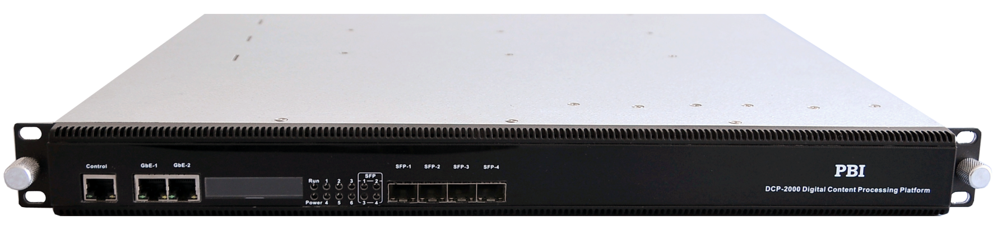
Телевидение
Тяжелые решения. PBI DCP
12700USD +3600 – ориентировочно
“Тёмная” лошадка с известными характеристиками
4xDCP-2000DM – 8 транспондеров, 8CI (64к)
1xDCP-2000QM – 32QAM
1xDCP-2000MX (4ASI + 16MUX +16TP)
DVB-T2 принять пока нечем, но можем комбинировать!
Лицензии? Это всё таки народная ГС.

Slide 10
Телевидение
Тяжелые решения. PBI DCP
12700USD +3600 – ориентировочно
“Тёмная” лошадка с известными характеристиками
4xDCP-2000DM – 8 транспондеров, 8CI (64к)
1xDCP-2000QM – 32QAM
1xDCP-2000MX (4ASI + 16MUX +16TP)
DVB-T2 принять пока нечем, но можем комбинировать!
Лицензии? Это всё таки народная ГС.

Slide 11
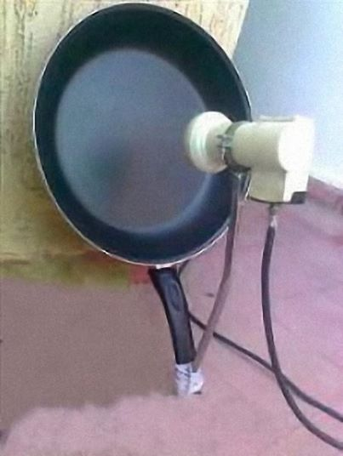
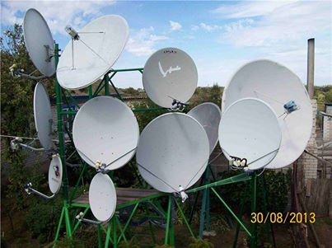
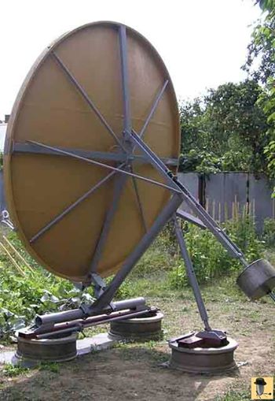
Телевидение
Другие варианты…
Есть ли возможность доставить трафик извне?

Slide 12
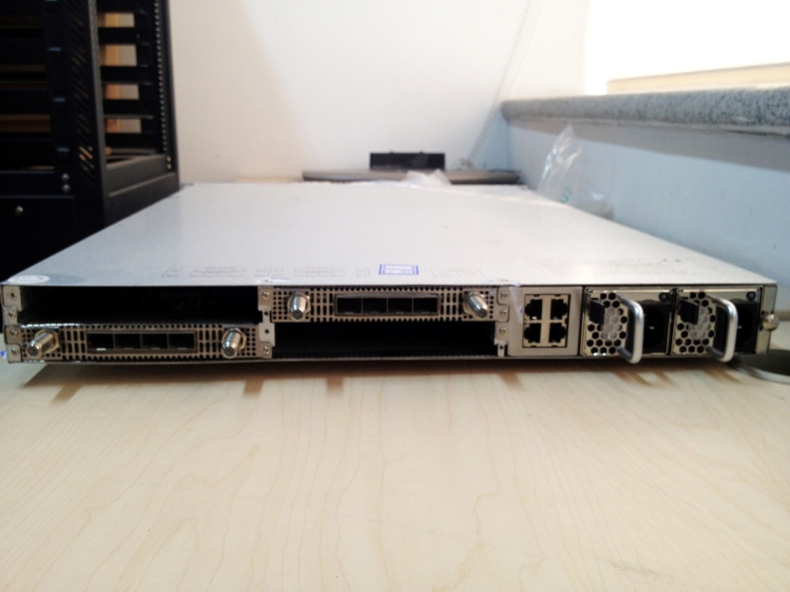
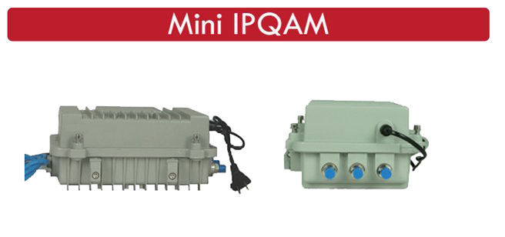
Телевидение
EDGE QAM
SUMAVISION IPQAM3.0
1 шасси
1 карта на 24QAM
Каналов уже совсем не мало
7400USD
SUMAVISION IPQAM Mini
Компактное устройство
6QAM
2800/3100USD
Ждём ответ от PBI

Slide 13
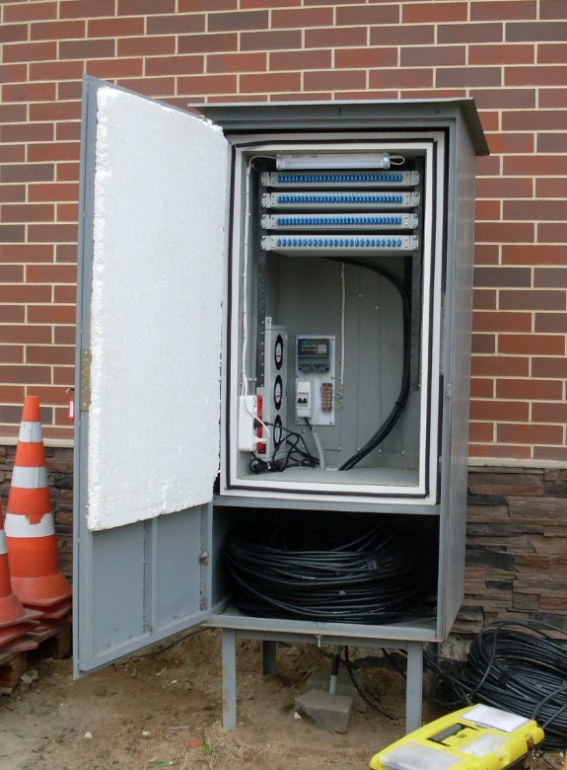
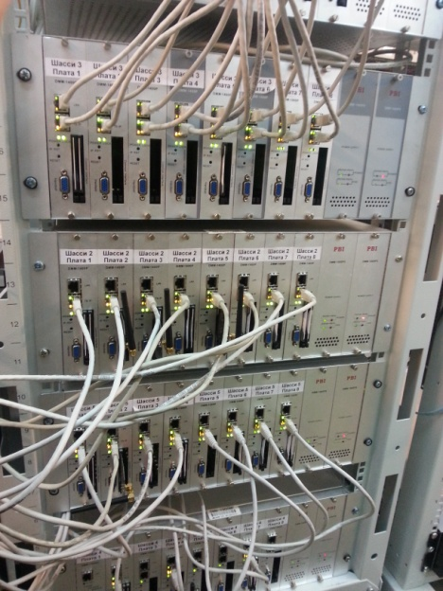
Телевидение
Куда ставим?
Как разместить?
Ширина – 19U
Глубина | энергопотребление?
DMM-1000(200) – 340мм | не более 300(150)Вт.
DMM-3800D – 255мм | 30Вт
DMM-3440DM – 255мм | 150ВТ
DCP-2000 – 430мм | не более 500Вт
EMR3.0 – 568мм | не более 200Вт
IPQAM3.0 – 584мм | не более 350ВТ (1,5Вт на QAM)
IPQAM mini – 200*115*300мм | 35Вт

Slide 14
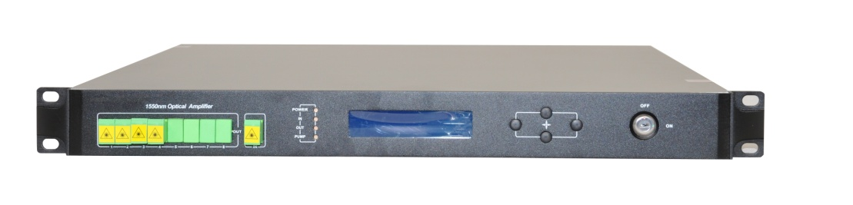

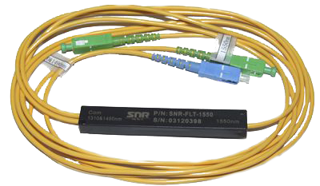
Телевидение
HFC+PON
Получаем DVB-C из города
EDFA и остаётся лишь вопрос бюджета
Формируем на месте
Передатчик 1550
EDFA и остаётся лишь вопрос бюджета
Подмешиваем сигнал в PON
SNR-FLT-1550

Slide 15
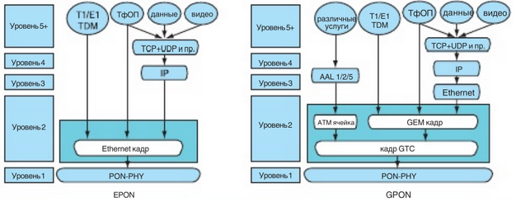
Телевидение
Multicast over PON
IPTV over PON
Где тут мультикаст?

Slide 16
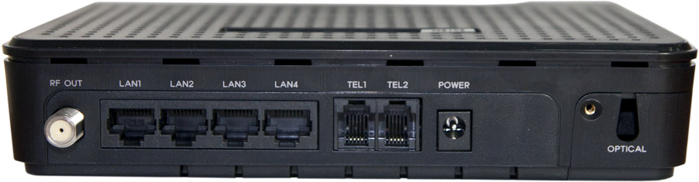
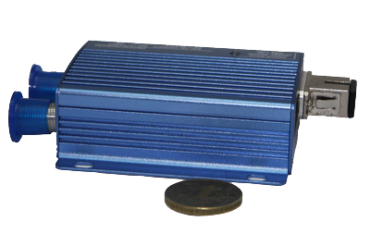
Телевидение
Что поставим конечному абоненту? HFC.
ONU c RF выходом
SNR-ONT-4G-2P-RF
вход -8 до +2дБм
выход 108 дБмкВ
Очень компактный оптический приёмник
SNR-OR-088-07
вход -7 до +2дБм
выход 88+78 дБмкВ

Slide 17
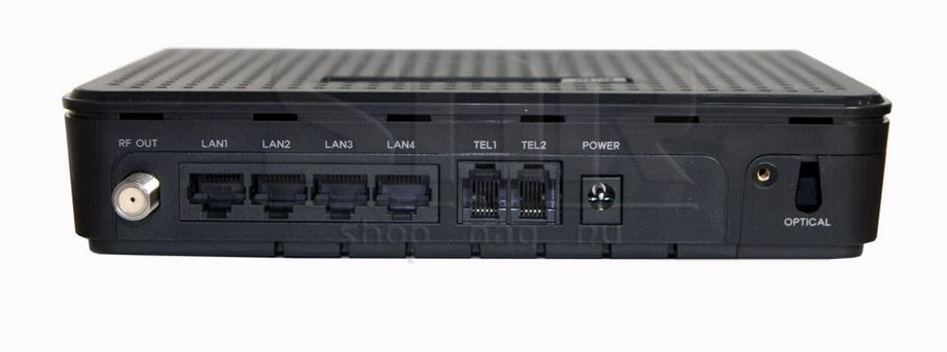
Телевидение
Что поставим конечному абоненту? HFC.
ONU c RF выходом
SNR-ONT-4G-2P-RF
вход -8 до +2дБм
выход 108 дБмкВ
235/170USD
Очень компактный оптический приёмник
SNR-OR-088-07
вход -7 до +2дБм
выход 88+78 дБмкВ
31USD

Slide 18
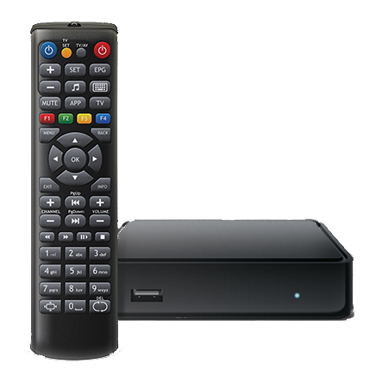
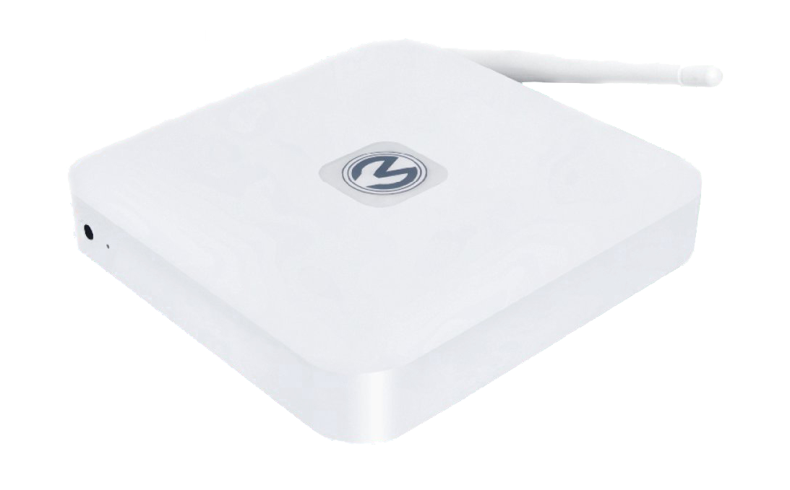
Телевидение
Что поставим конечному абоненту? IPTV.
MAG-245/250
тут писать не о чем ☺
Мультимединый развлекательный центр с приёмом IPTV Vermax HD100
STB +

Slide 19
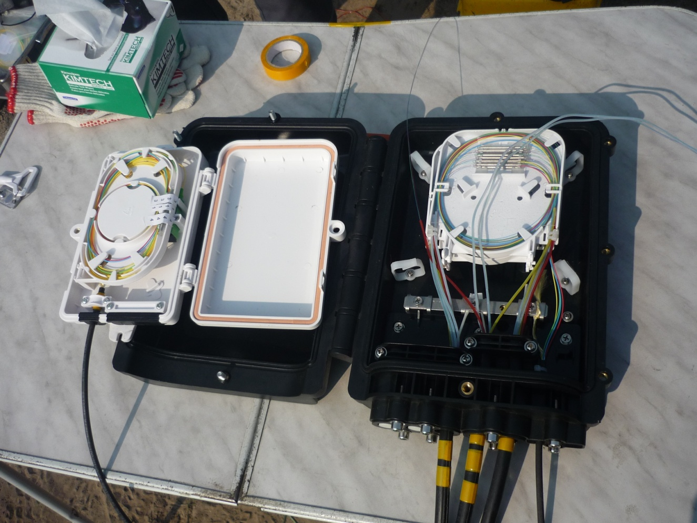
Телевидение
Немного про бюджет.
Факторы влияющие на оптический бюджет
Разъемное соединение APC до 0,5дБ
Сварка до 0,1дБ
Делитель PLC 1x4 до 7.4
Делитель PLC 1x8 до 10.5
Модуль оптического уплотнения
до 0,6дБ
Вход приёмника -5дБм
Выход усилителя - ?

Slide 20
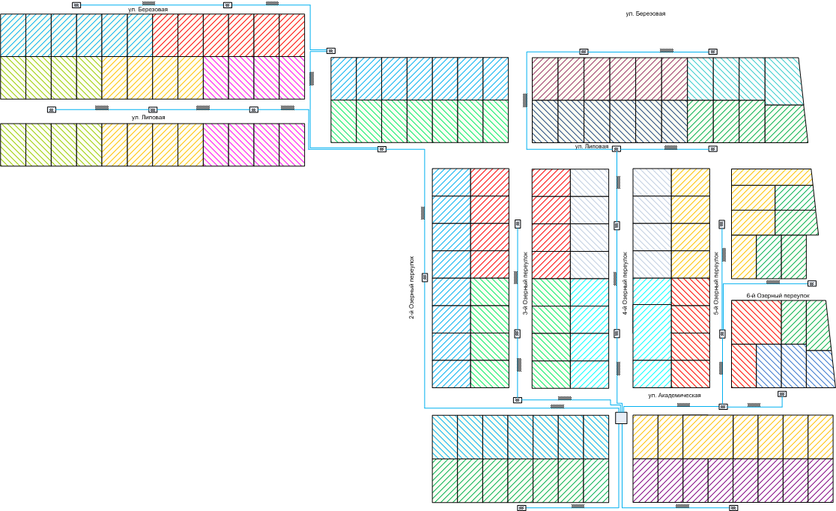
Попробуем рассчитать снизу вверх.
Приёмник -5дБм
Разъем на приемнике/FLT -0,5..-1 (-4дБм)
Разъем в розетке -0,5 (-3,5дБм)
Делитель PLC выходной разъем -0,5 (-3,0дБм)
Делитель PLC 1х8 10,5 (+7,5дБм)
Делитель PLC выходной разъем -0,5 (+8,0дБм)
Разъем на кроссе -0,5 (+8,5дБм)
Делитель PLC выходной разъем -0,5 (+9,0дБм)
Делитель PLC 1х8 10,5 (+19,5дБм)
Делитель PLC выходной разъем -0,5 (+20,0дБм)
FLT -0.6 (+20,6дБм)
1х8
1х8
5 Сервисных разъемов дают потери 2,5дБ!!!
Телевидение
Немного про бюджет.

Slide 21
И сверху вниз
FLT -0.6 (+20,6дБм)
Делитель PLC выходной разъем -0,5 (+20,0дБм)
Делитель PLC 1х8 10,5 (+19,5дБм)
Делитель PLC выходной разъем -0,5 (+8,0дБм)
Разъем на кроссе -0,5 (+7,5дБм)
Делитель PLC выходной разъем -0,5 (+7,0дБм)
Делитель PLC 1х4 7,4 (-0,4дБм)
Делитель PLC выходной разъем -0,5 (-0,9дБм)
Разъем в розетке -0,5 (-1,4дБм)
Разъем на приёмнике-0,5 (-1,9дБм)
Приёмник -2.4дБм
1х8
1х4
Телевидение
Немного про бюджет.

Slide 22

Вопросы?
Телевидение

